Slide 1

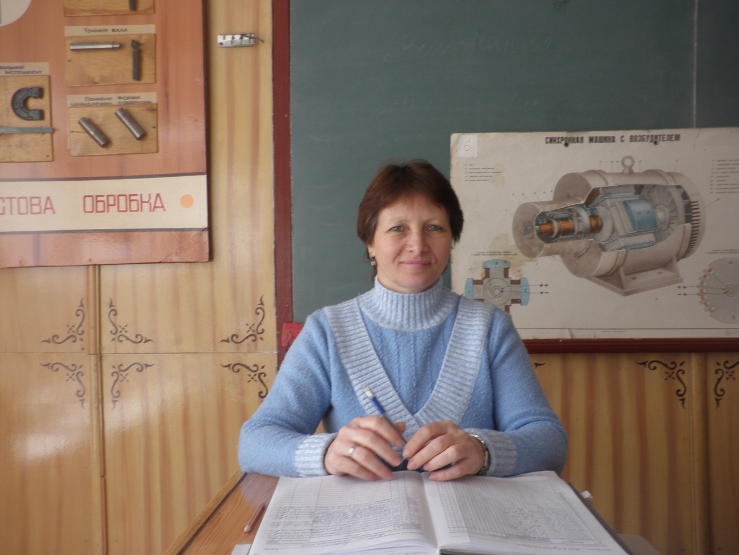
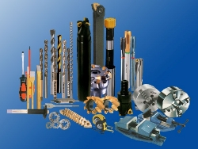
Презентація досвіду роботи
викладача спецдисциплін
Біленко Людмили Олександрівни

Slide 2
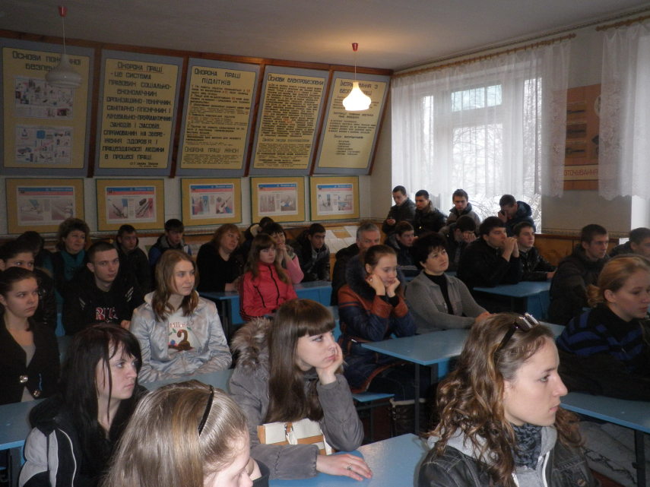


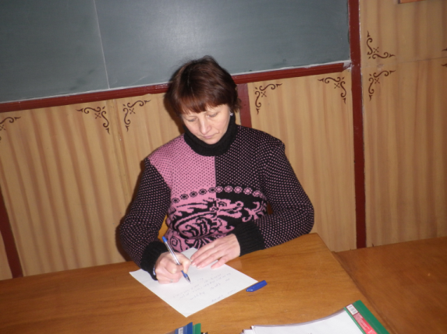
Моє життєве кредо:
"Ніколи не зупинятися на досягнутому, бо життя - це процес, тому потрібно завжди рухатись вперед"

Slide 3

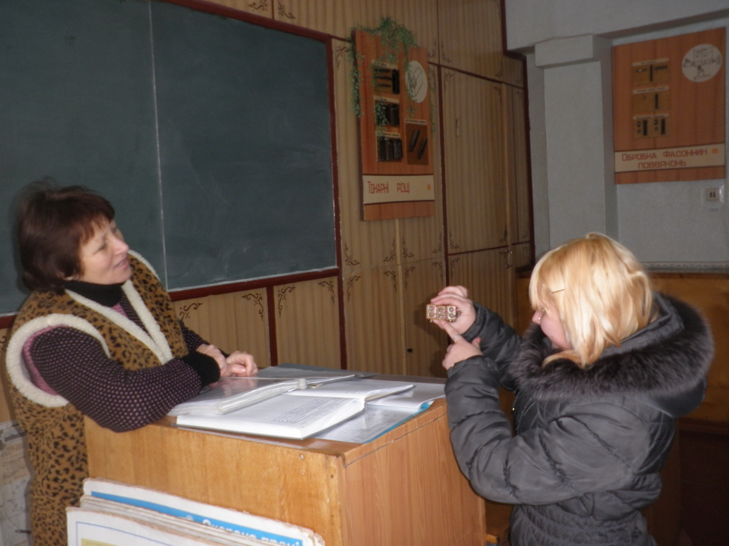
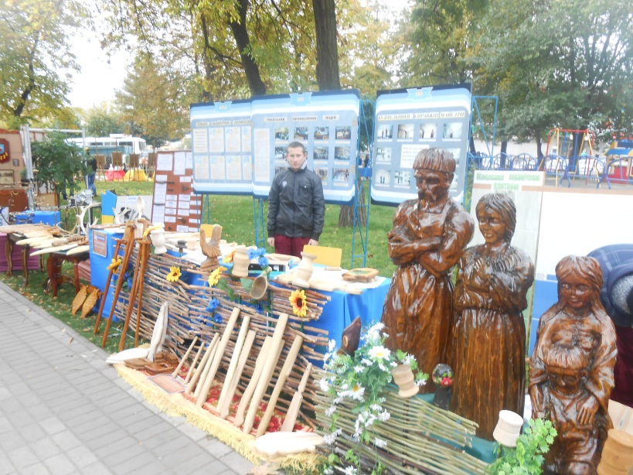
Моє педагогічне кредо:
Якщо до вогника натхнення вчителя додати іскорку бажання дитини, то отримаємо спільне багаття творчості і фантазії.

Slide 4
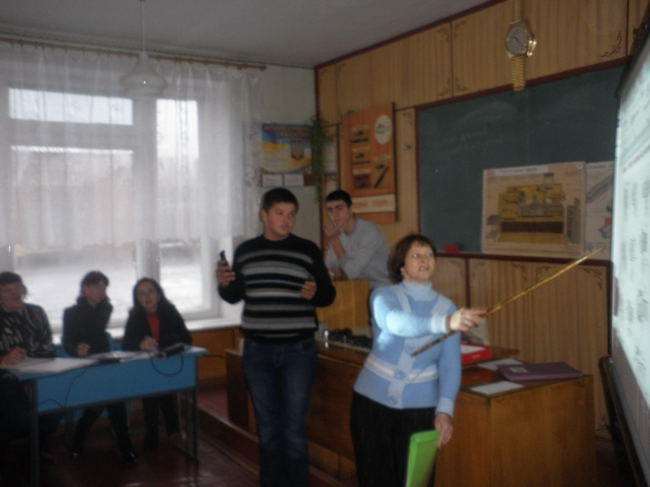
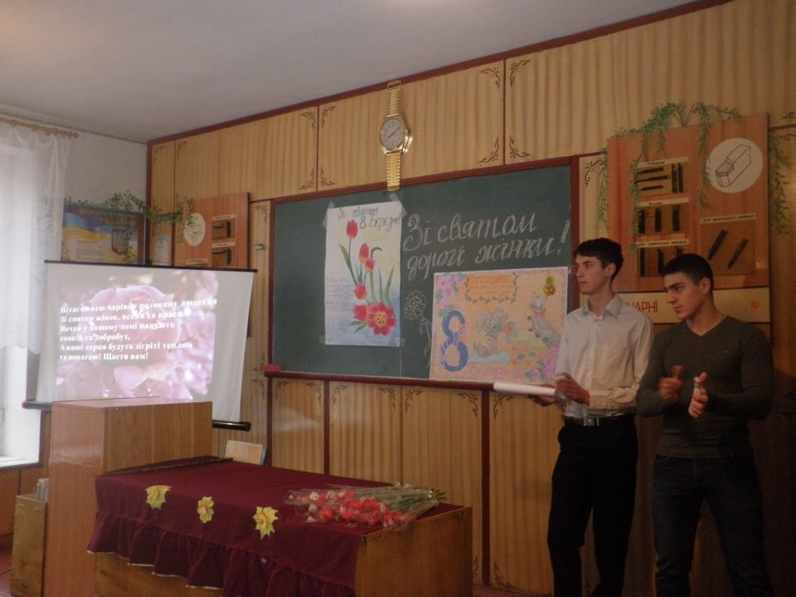
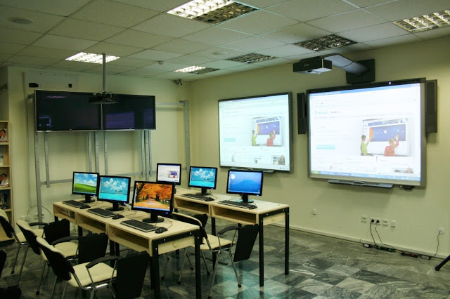

Проблема, над якою працюю:
Використання сучасних освітніх технологій у навчально-виховній роботі

Slide 5
Використовую методи навчання
Практичний
Вправи, лабораторно- практичні роботи
Відео-метод
Перегляд, навчання, опитування під контролем електронного вчителя"
Наочний
Робота з книгою
Словесний
Ілюстрації, демонстрації, спостереження учнів
Пояснення, роз'яснення, розповідь, бесіда, лекція, дискусія,
Читання, вивчення, реферування, складання плану, конспектування

Slide 6
Інтерактивні технології
«Мікрофон»
«Займи позицію»
«Мозковий штурм»
«Навчаючи — вчуся»
«Робота в парах»
«Коло ідей»

Slide 7
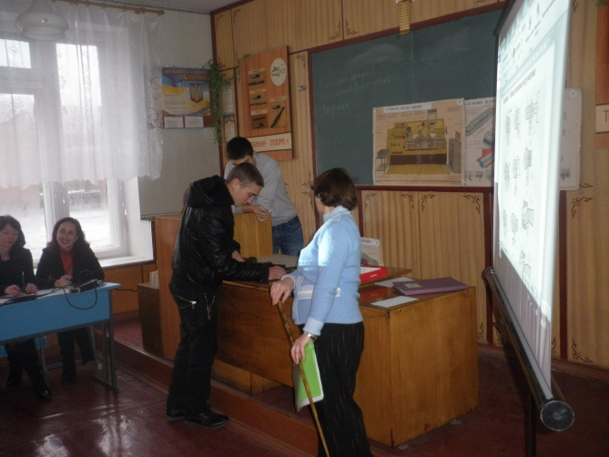
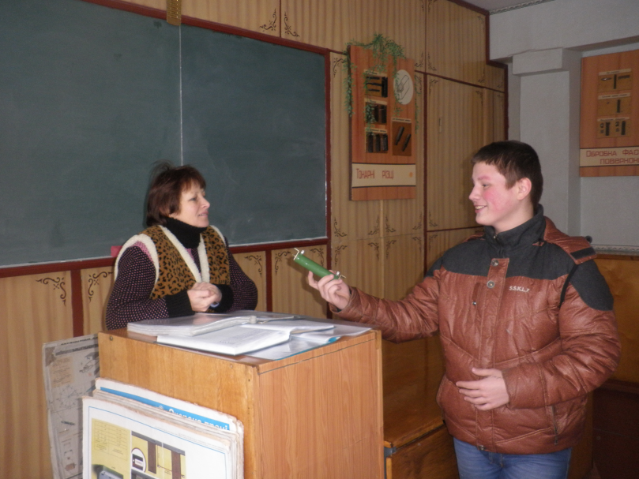
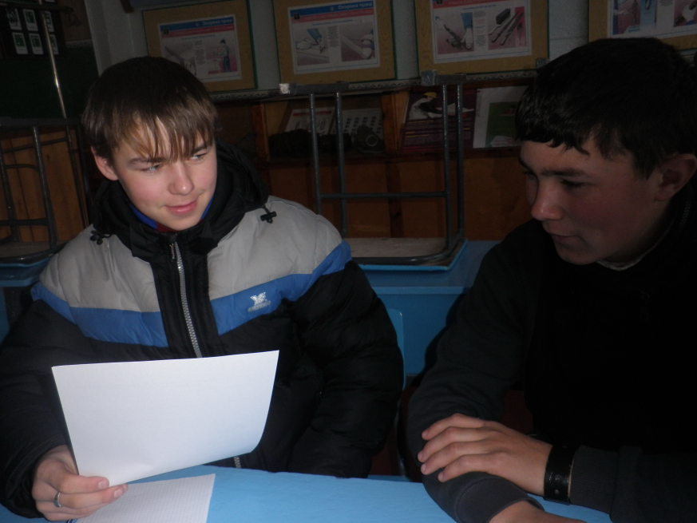
Ігрові технології
Конфуцій сказав: «Учитель та учень ростуть разом». Ігрові форми уроків дозволяють рости як учням, так і вчителеві.

Slide 8
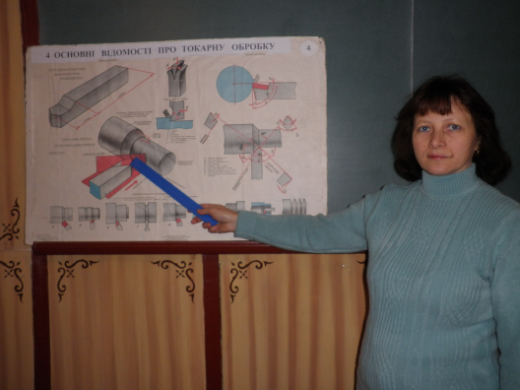
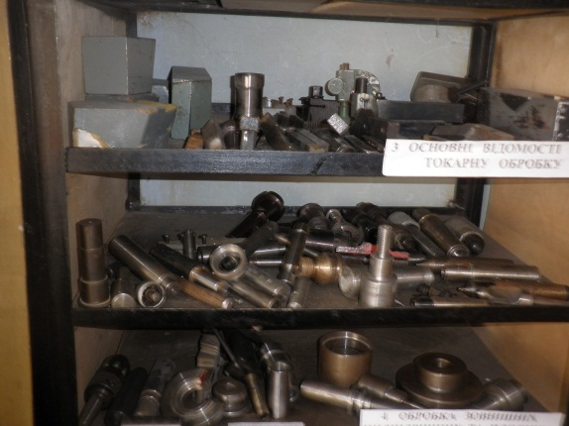
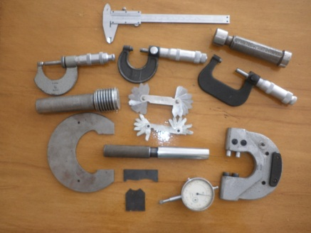
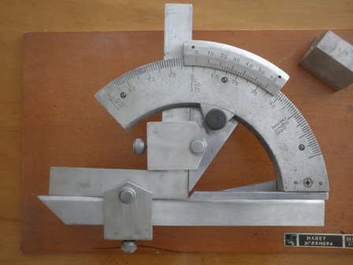
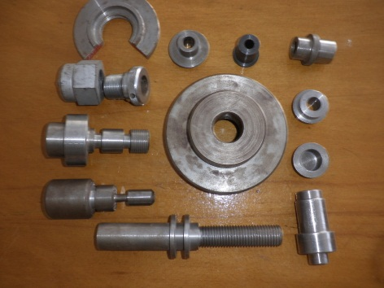
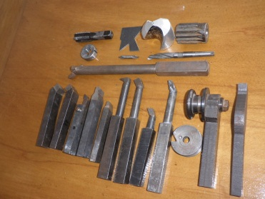
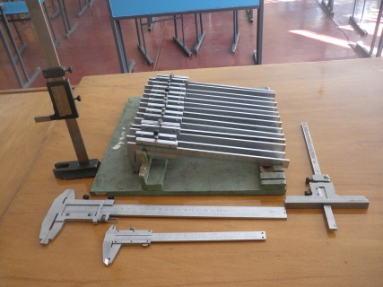
Навчальне обладнання та технічні засоби

Slide 9

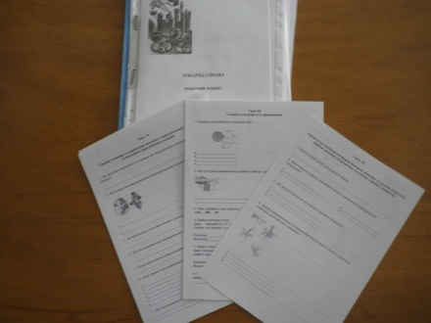
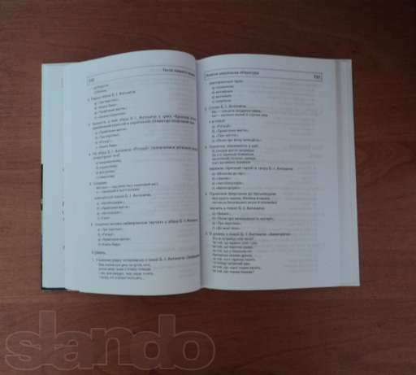
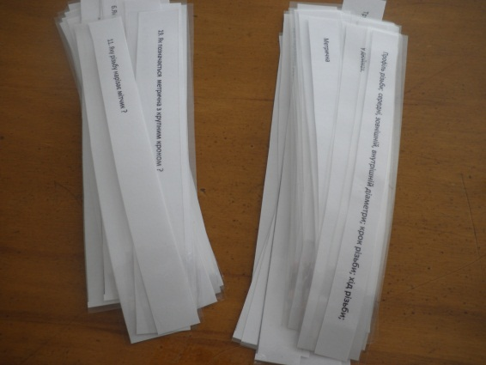
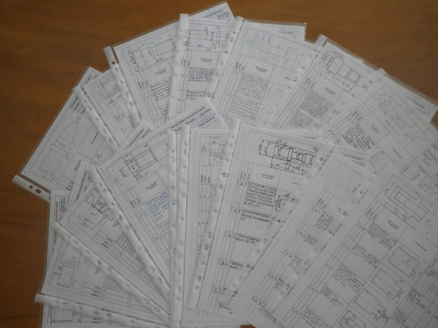
Дидактичні наробки
РОБОЧИЙ ЗОШИТ З
ТОКАРНОЇ СПРАВИ
Тести і запитання до тем з токарної справи
Картки запитання - відповіді
Інструкційно-технологічні картки

Slide 10
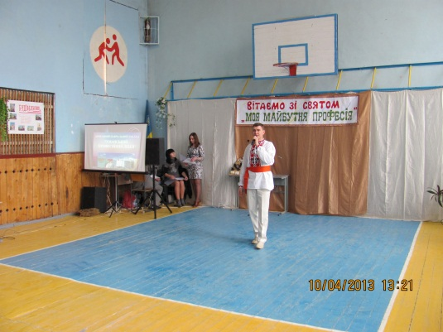
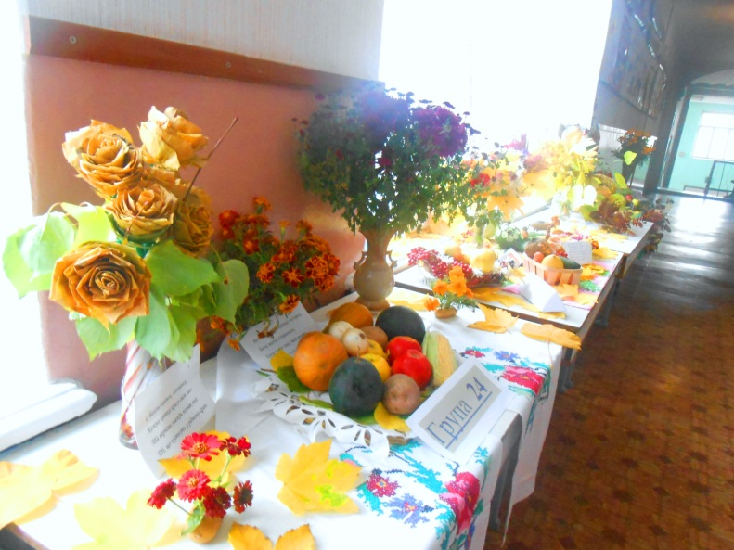
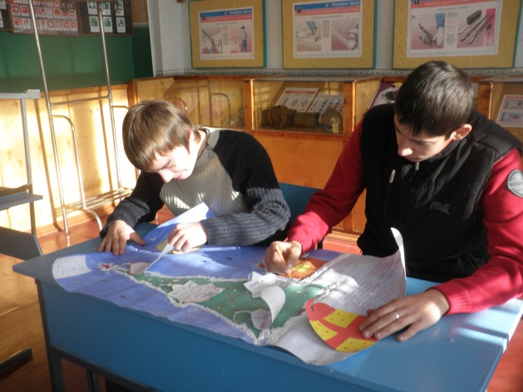
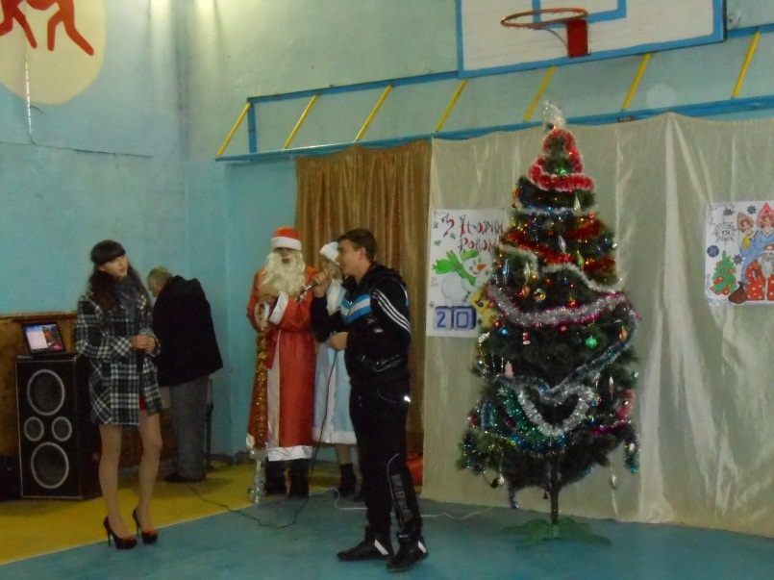
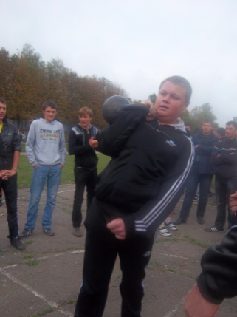
Позакласні заходи

Slide 11
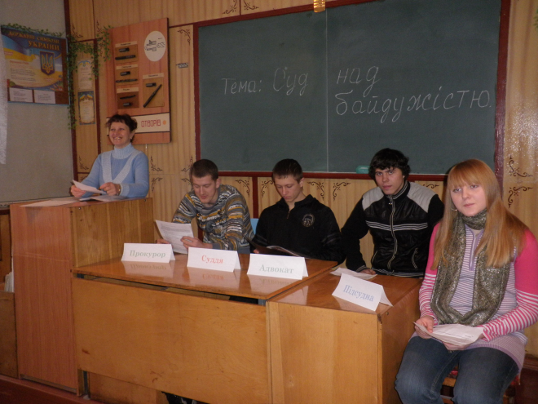
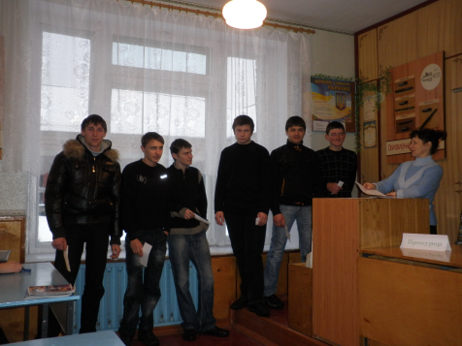
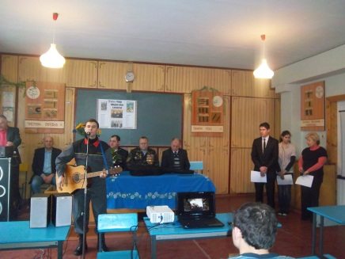
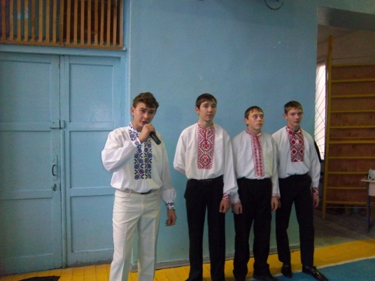
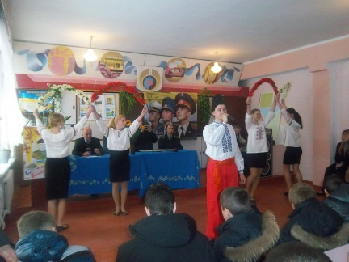
Виховна робота
У вихованні дітей головне, щоб вони цього не помітили

Slide 12
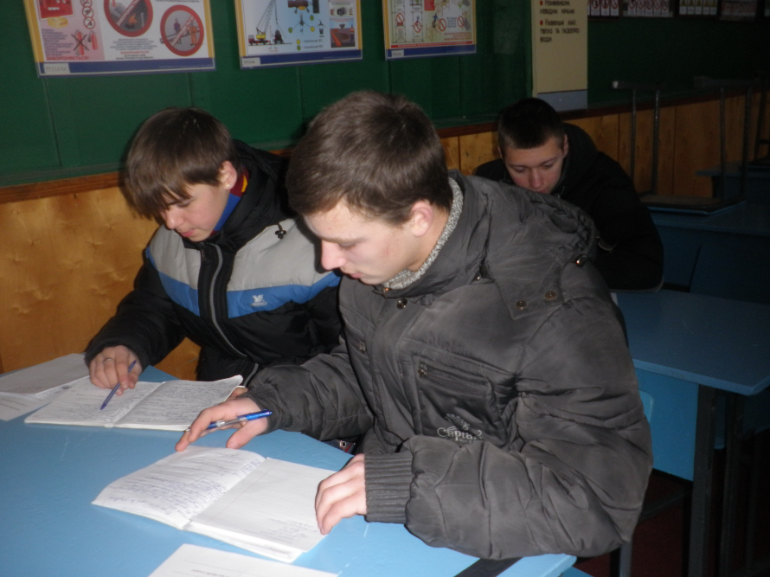
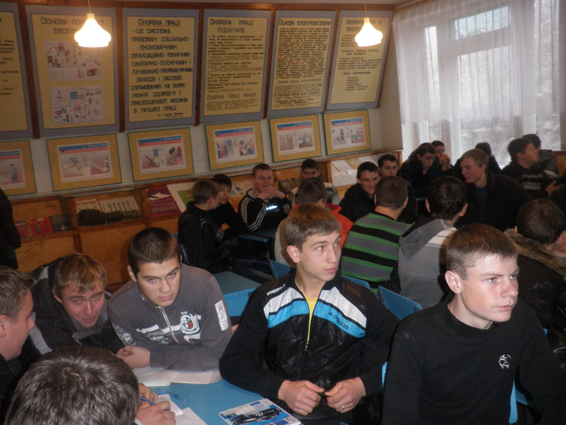
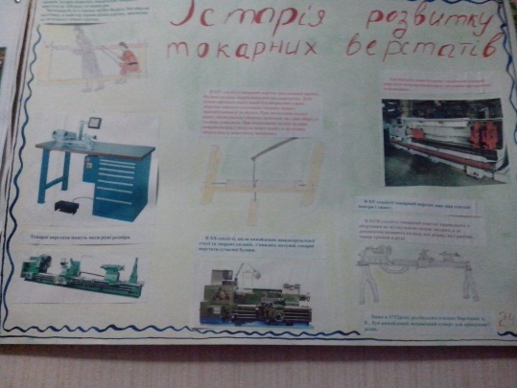
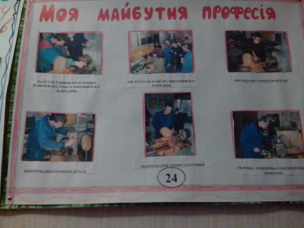
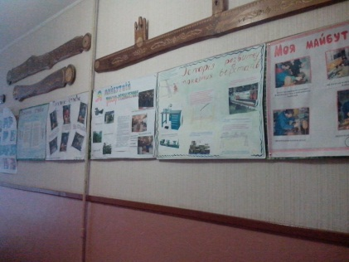
Предметний тиждень
це комплекс навчально-виховних заходів, спрямованих на розвиток творчості учнів, поглиблення та розширення знань з предметів

Slide 13
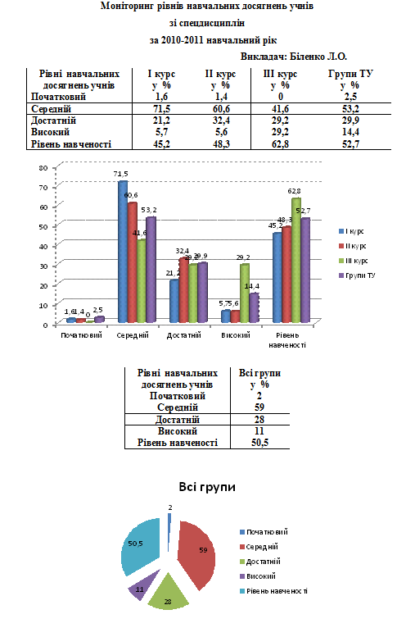
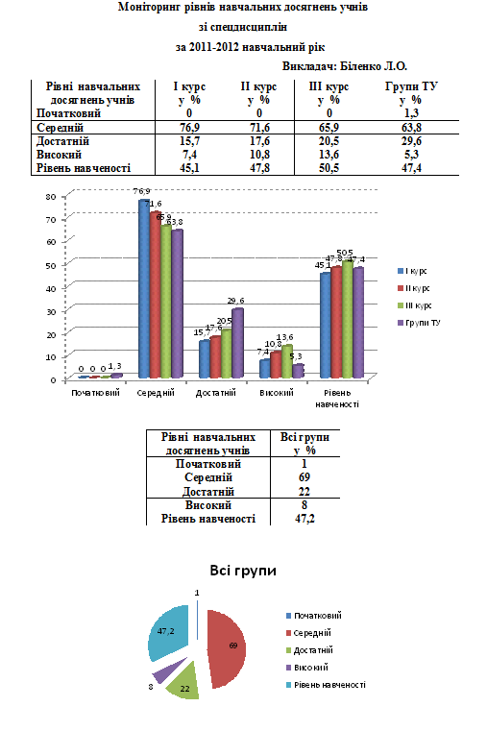
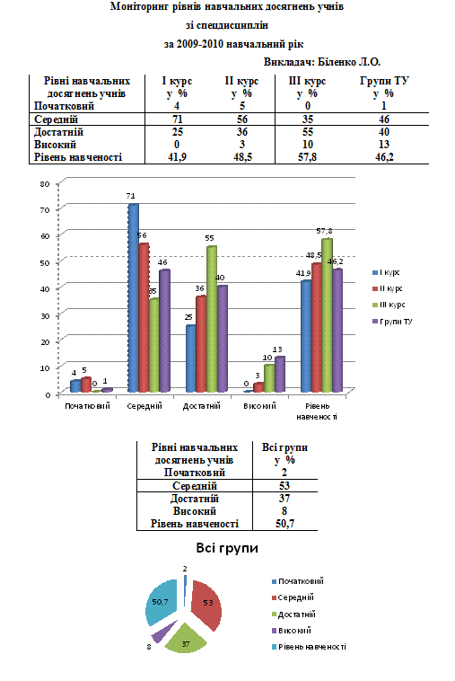
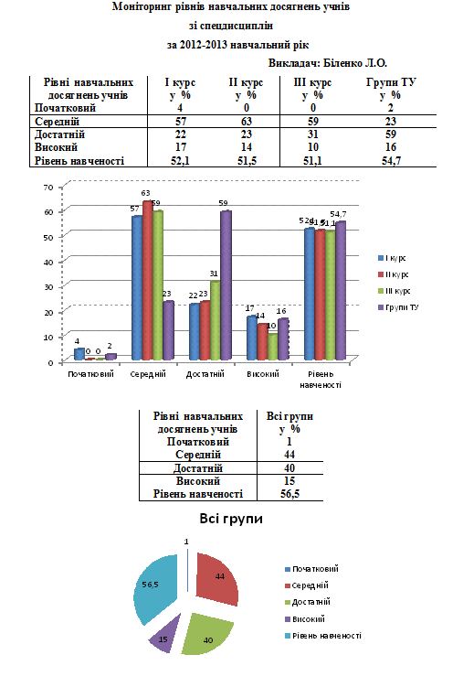
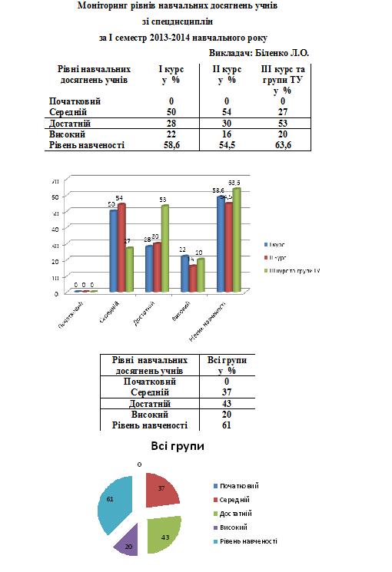
Результативність роботи

Slide 14
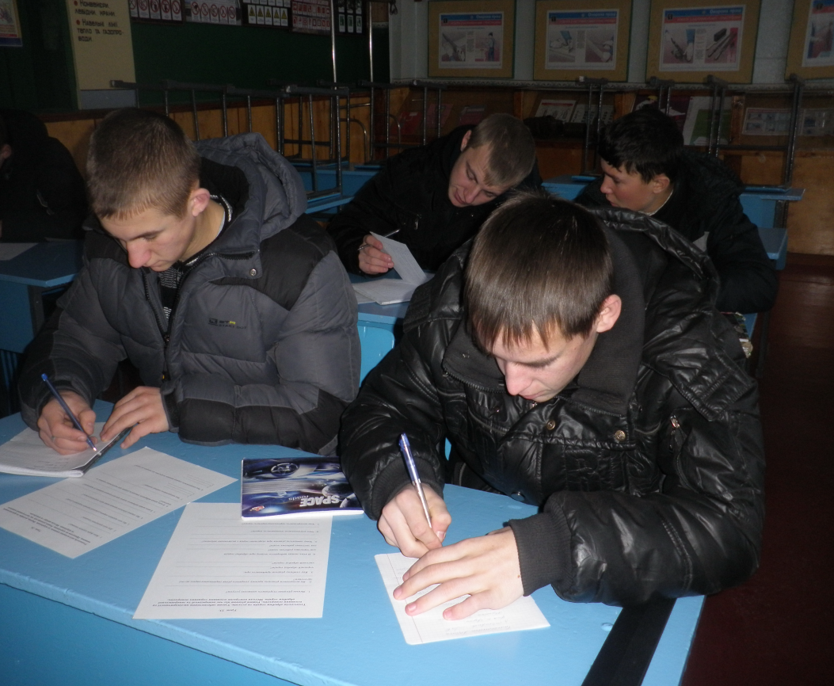
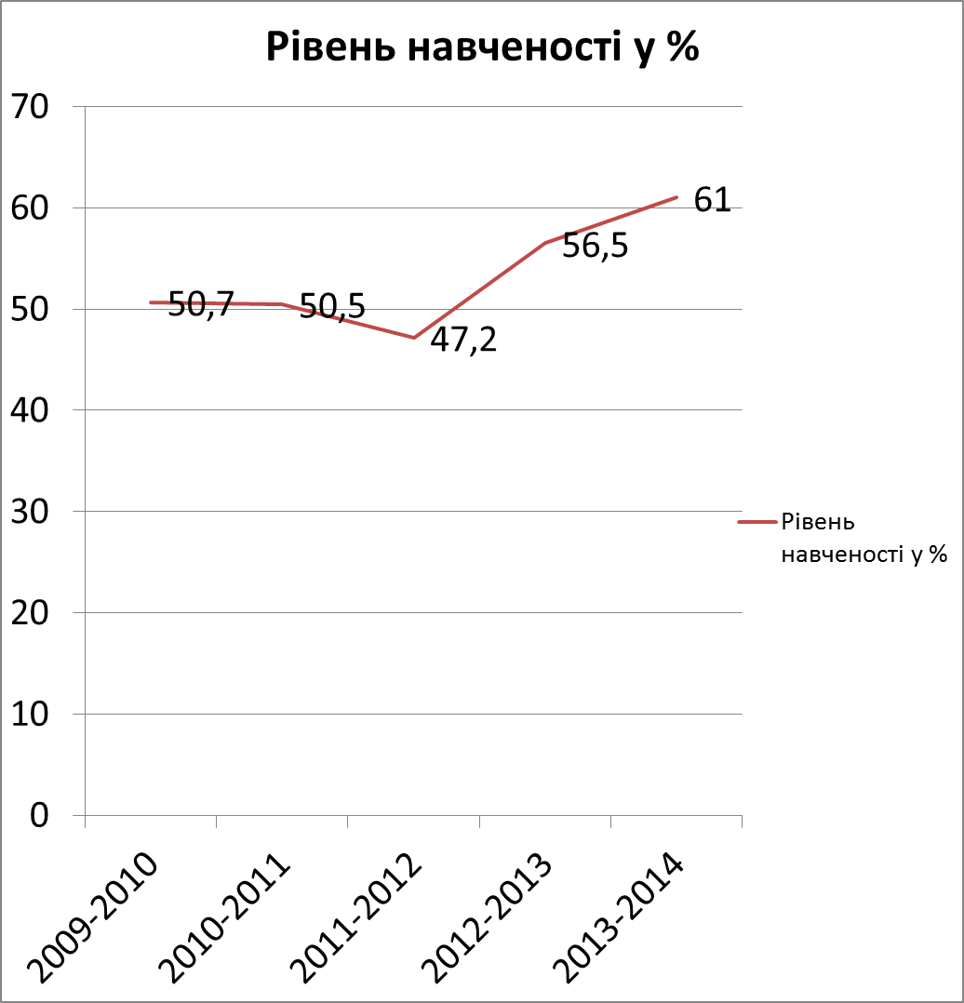
Діаграма рівня навченості учнів
зі спецдисциплін за 2009-2014 навчальні роки ( 5 років)
Викладач спецдисциплін : Біленко Л.О.

Slide 15


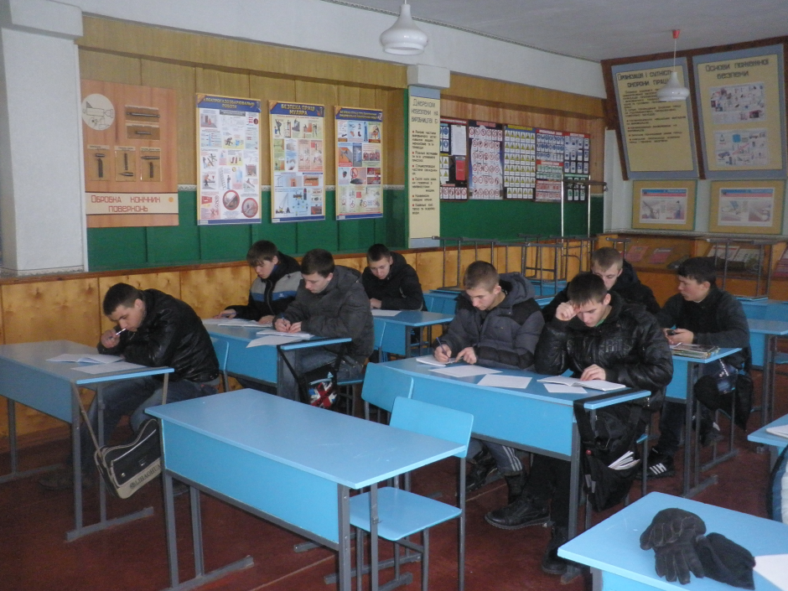
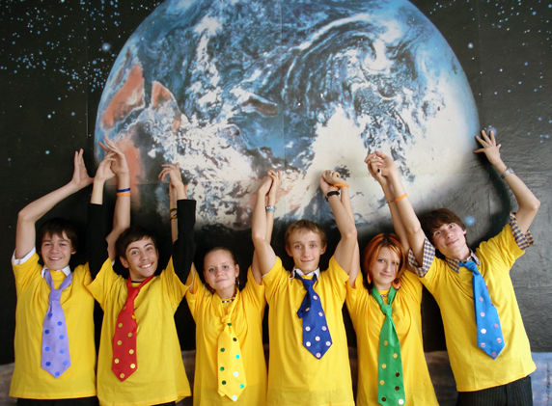
Прагну
Дуже важливо не стільки дати знання, скільки навчити добувати їх. Тому багато часу приділяю тому, щоб навчити учнів самостійно мислити, знаходити потрібну інформацію, зіставляти факти, тобто вчу їх ВЧИТИСЯ.

Slide 16
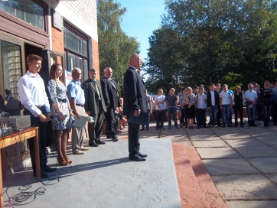
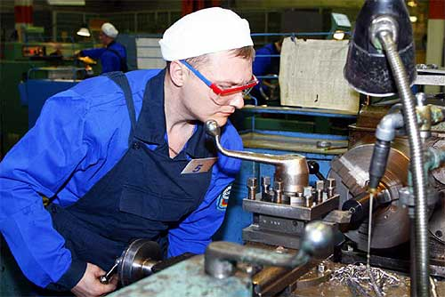
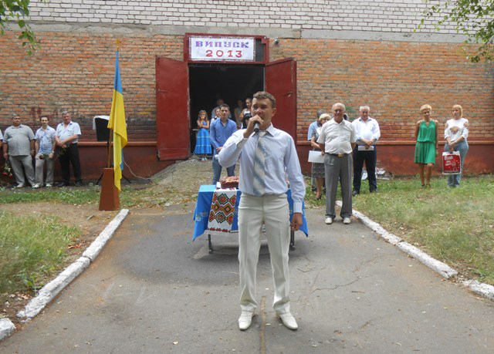



Переконана
Як відомо: навчальний заклад був і буде в житті кожного. Для учнів - це набуття знань, а для викладача - книга життя, читаючи яку, сторінку за сторінкою, набираєшся безцінного досвіду. І важливо, щоб цей досвід викладача із маленької "зернинки", яку він вкладає в кожного свого учня, проріс урожайним "колоссям" на життєвій ниві його вихованців.

Slide 17


Дякую за увагу.

